Slide 1

Boronkay Házi Feladat Rendszer
Önszervező iskolai információs rendszer

Slide 2




Ötlet
Leckefüzet és osztálycsoport leváltása
Feladatok és események központi megtekintése
Közösségi erőforrásmegosztás
Nagy szolgáltatókról való leszakadás

Slide 3
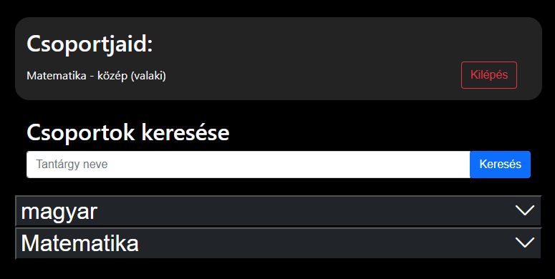
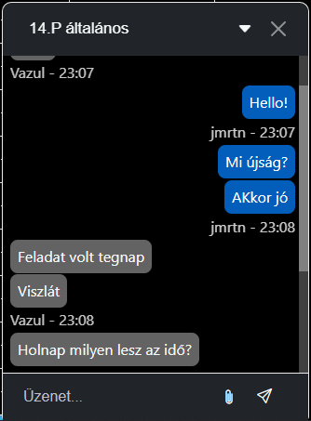
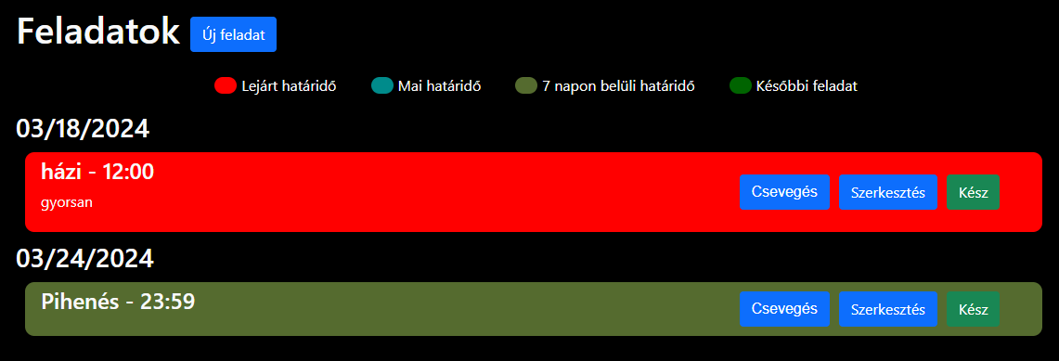
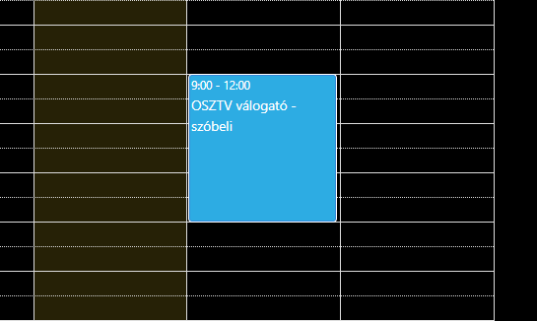
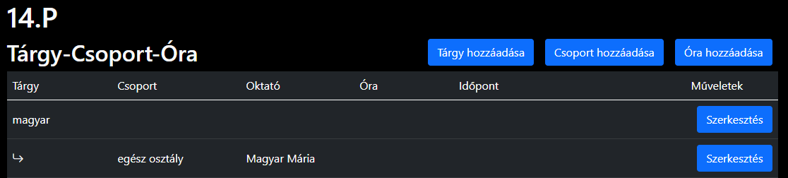
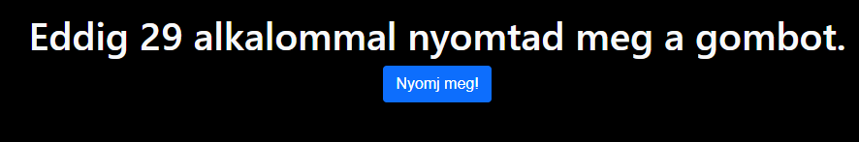
Áttekintés
Osztály
Tantárgyak
Csevegés
Csoportok
Tanórák
Osztálytársak
Események
Feladatok
Gomb játék
Adminisztráció

Slide 4
Továbbfejlesztés
Felhasználói profil (bemutatkozás, profilkép, …)
Értesítések
Csevegés (formázás, kitűzés, privát üzenetek)
Hirdetőtábla
Naptár export
Csoportadminisztráció
Intézmény szintű használat

Slide 5

ASP.NET Core MVC
C#
Modell-Nézet-Vezérlő
Dependency Injection
Beépített szolgáltatások
Személyre szabhatóság
Aktív fejlesztés

Slide 6
Architektúra
Adatbázis
(Modell)
Vezérlő
Nézetmodell
(Modell)
Nézet
Egyéb szolgáltatások
Felhasználó

Slide 7
Általam fejlesztett részek

Slide 8
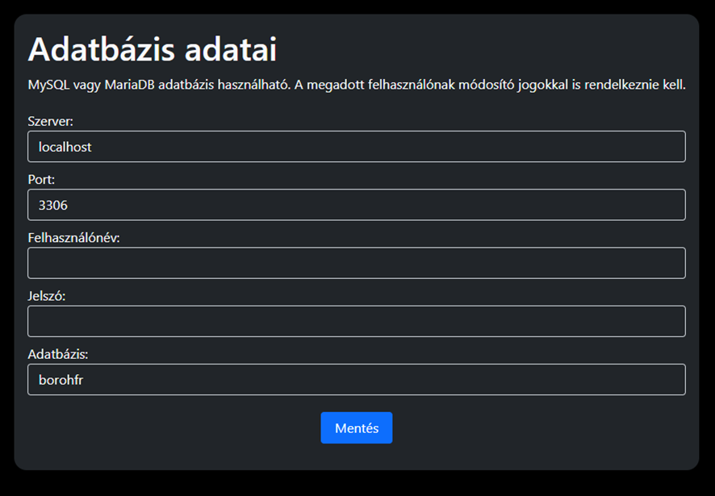
Konfiguráció
JSON
Mentési lehetőség
Interaktív konfiguráció

Slide 9

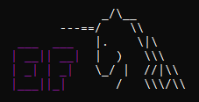
Adatbázis-kapcsolat
MariaDB
Entity Framework Core
Modellek
Migrációk
Linq
Rugalmasság
www.techempower.com/benchmarks

Slide 10
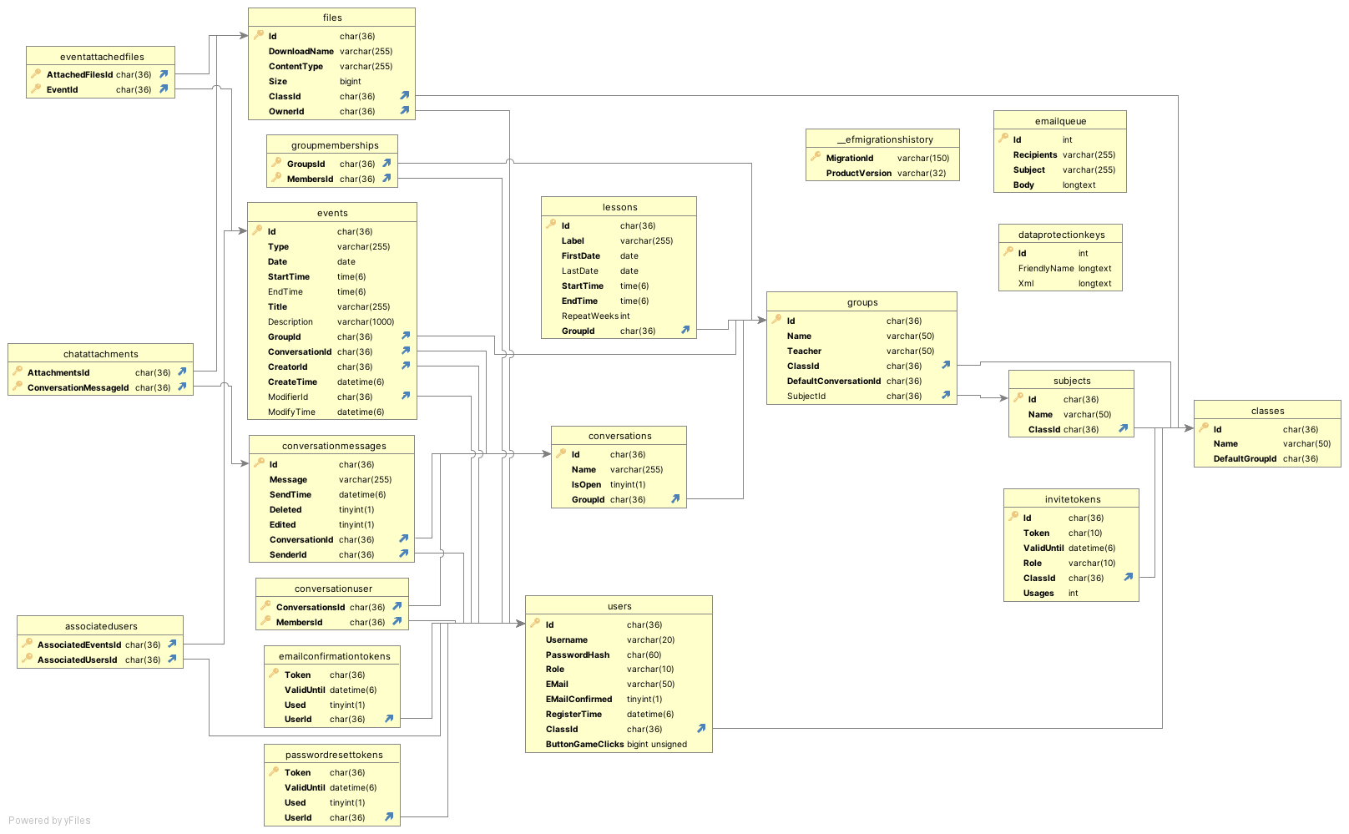
Adatbázis-szerkezet

Slide 11
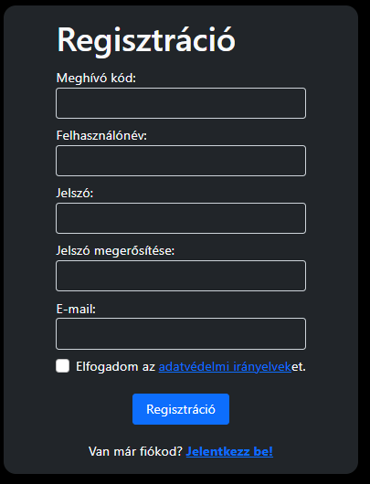
Autentikáció
BCrypt
Validáció
Cookie és JWT

Slide 12
E-mail szolgáltatás
Vezérlő
Razor.Templating.Core
Email háttérszolgáltatás
SMTP szerver
Nézetmodell
Nézet

Slide 13
Csevegés
Adatbázis
SignalR Hub
Böngésző
(Kliens oldali JS)
Felhasználó
Fájl API

Slide 14
Fájltárolás
Fájlrendszer
Fájl API
Kliens
Adatbázis

Slide 15

Hosztolás
Standalone app
Reverse proxy
HTTPS
HTTP
Kliens
Docker konténer

